Slide 1


6
규칙 찾기(『수학』 132~133쪽, 『수학 익힘』 80~81쪽)
수의 배열에는 어떤 규칙이
있을까요
3차시

Slide 2

3
차시
수의 배열에는 어떤 규칙이 있을까요
수의 배열에서 규칙을
찾아보아요.
학습
문제

Slide 3
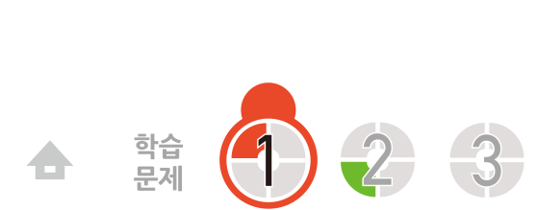
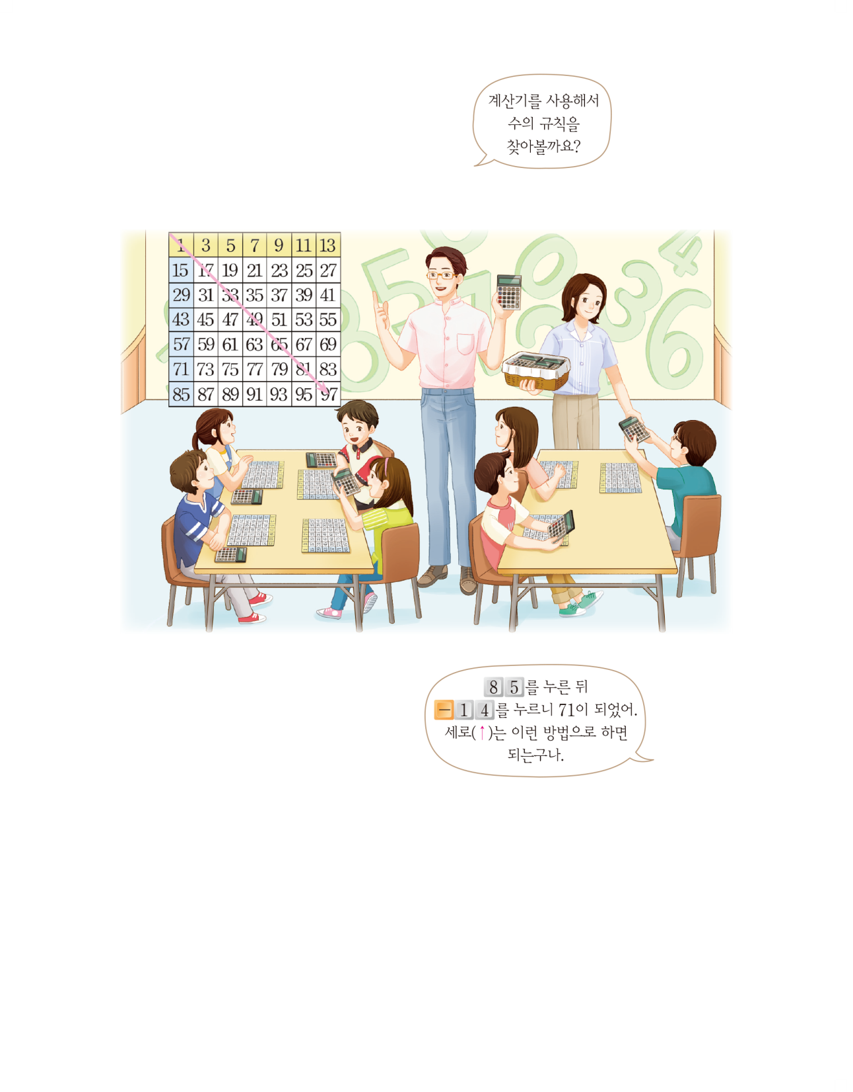
수 규칙 찾기 놀이 하기
수 규칙 찾기 놀이를 해 봅시다.

Slide 4

수 규칙 찾기 놀이 하기
수학 체험전 안내도를 보고 다음으로 이동한 곳은 어디인가요?
수 놀이 체험실입니다.
수 놀이 체험실에 계신 안내 선생님께서 나누어 주신 것은 무엇인가요?
계산 도구입니다. / 계산기입니다.

Slide 5
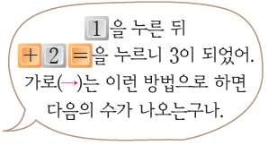
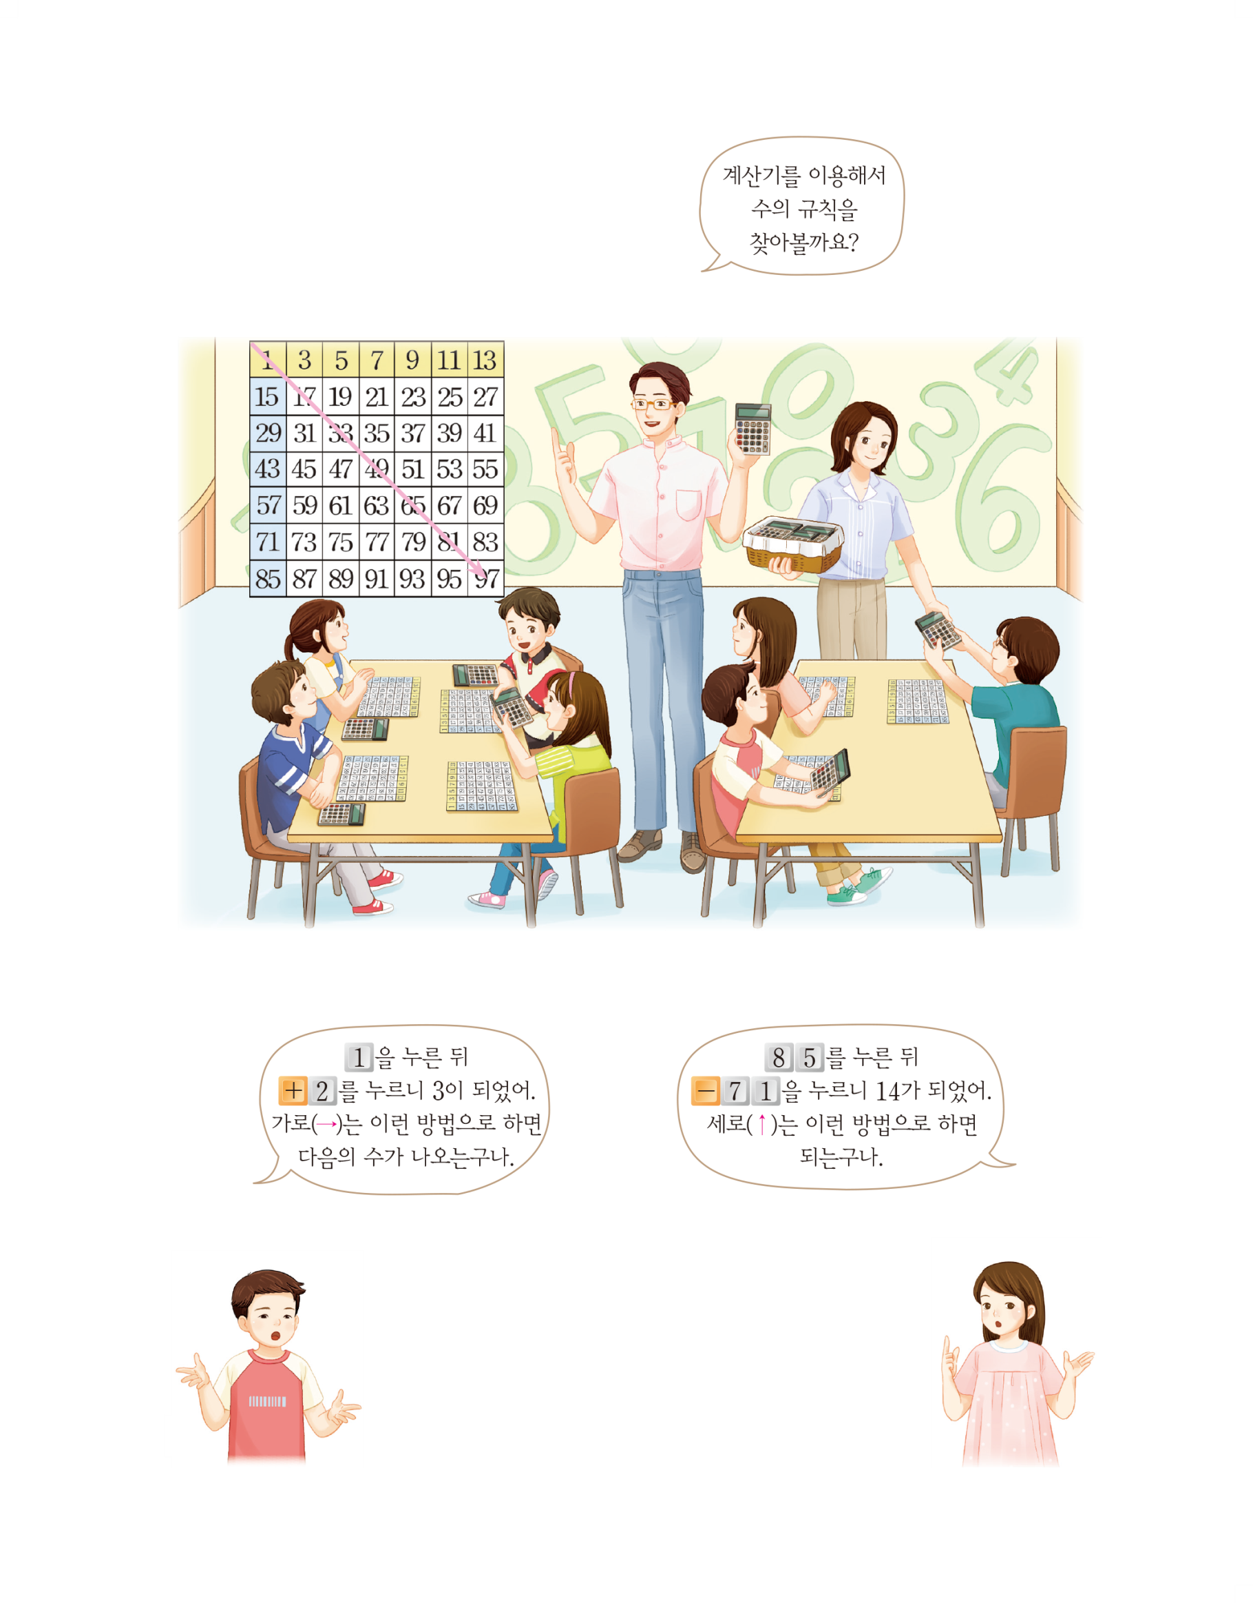
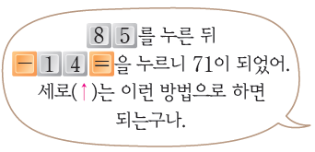
수 규칙 찾기 놀이 하기
계산 도구를 가지고 그림의 친구와 똑같이 사용해 보세요.

Slide 6
수 규칙 찾기 놀이 하기

Slide 7
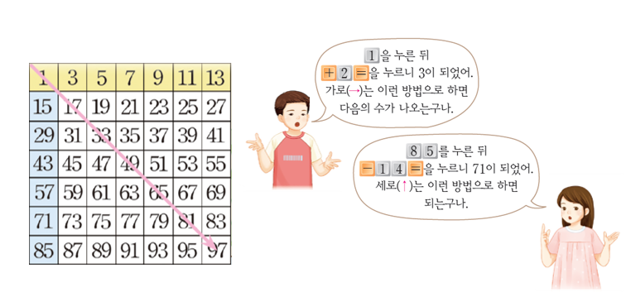

수 규칙 찾기 놀이 하기
↘ 방향에서 규칙을 찾아보세요.
1부터 ↘ 방향으로 16씩 커집니다.
또 다른 규칙을 찾아보세요.
가로는 1부터 오른쪽으로 2씩 커집니다.
가로는 1부터 시작하여 홀수만 있습니다.
세로는 1부터 아래쪽으로 14씩 커집니다.

Slide 8

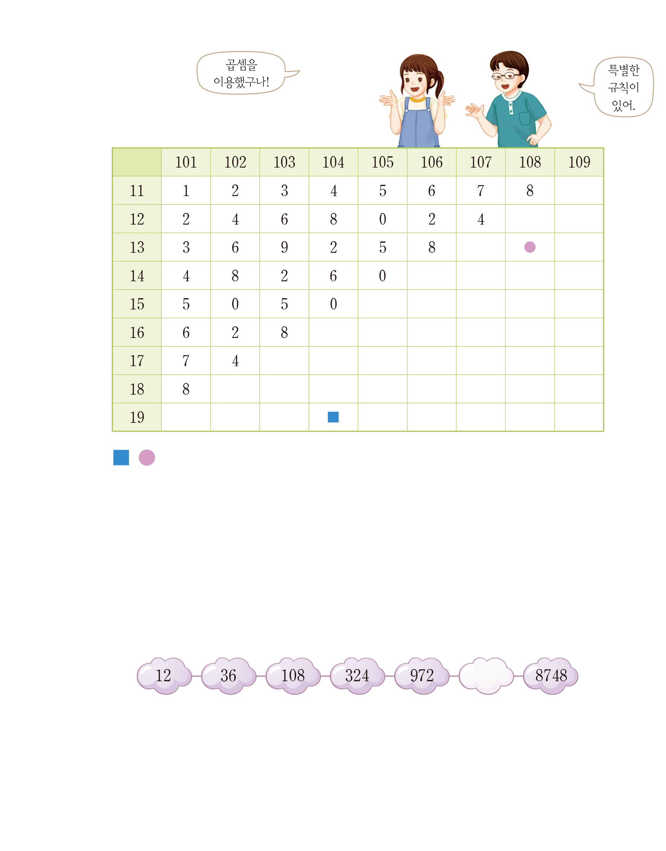
수 배열표에서 규칙 찾기
수 배열표에서 규칙을 찾아봅시다.

Slide 9
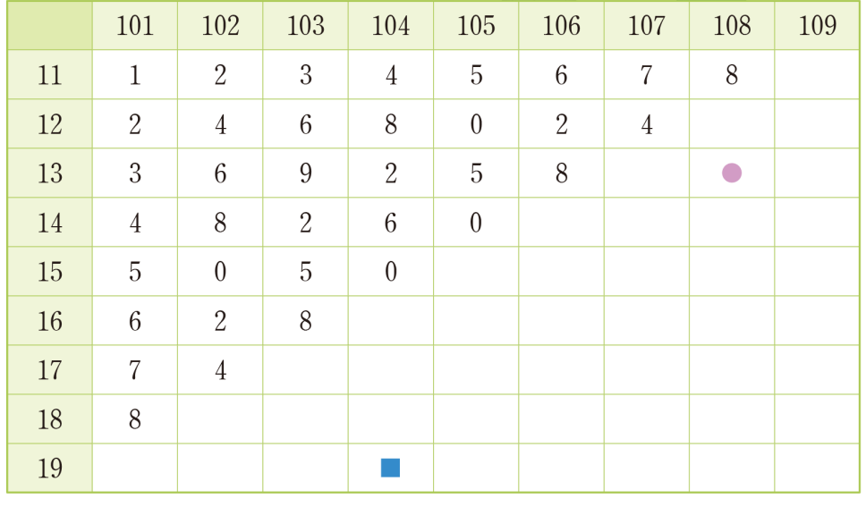
수 배열표에서 규칙 찾기

Slide 10
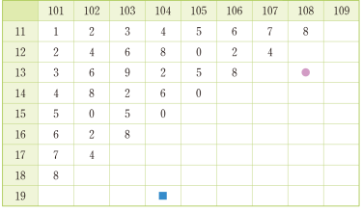
수 배열표에서 규칙 찾기
수 배열표에서 수의 규칙은 무엇인가요?
두수의 곱셈의 결과에서 일의 자리 숫자를 씁니다.
수 배열표에서 규칙을 찾아보세요.
1부터 시작하는 가로는 1씩 커집니다.
2부터 시작하는 가로는 2, 4, 6, 8, 0이 반복됩니다.
4부터 시작하는 가로는 4, 8, 2, 6, 0이 반복됩니다.
5부터 시작하는 가로는 5, 0이 반복됩니다.
6부터 시작하는 세로는 6, 2, 8, 4, 0이 반복됩니다.
7부터 시작하는 세로는 7, 4, 1, 8, 5, 2, 9, 6, 3이 됩니다.
8부터 시작하는 세로는 8, 6, 4, 2, 0이 반복됩니다.
9부터 시작하는 세로는 1씩 작아집니다.

Slide 11
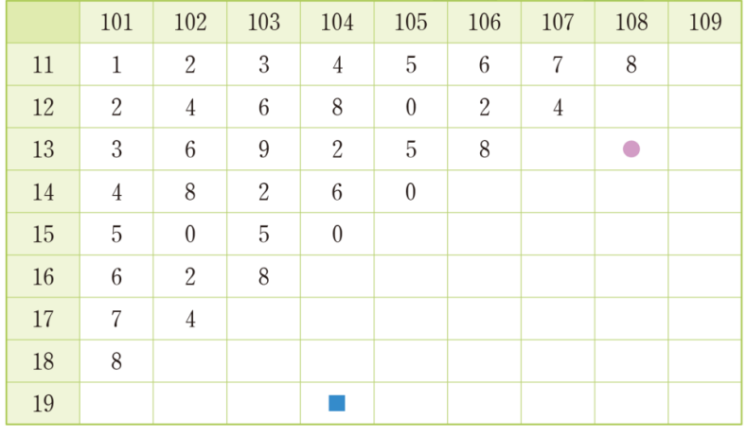
수 배열표에서 규칙 찾기
찾은 규칙을 친구들과 이야기해 보세요.
4
, 에 알맞은 수를 구해 보세요.
수 배열표에 들어가는 수가 모두 한 자리 수인 것을 보니 에도 한 자리 수가 들어가야 할 것 같습니다.
6
에는 104x19에 관련된 수가 들어가야 합니다.
에는 104x19=1976에서 일의 자리 숫자인 6을 씁니다.
같은 규칙으로 에는 108x13=1404에서 일의 자리 숫자인 4를 씁니다.

Slide 12

수의 배열에서 규칙 찾고
이야기하기
수의 배열에서 규칙을 찾고 이야기해 봅시다.
2916
빈칸에 알맞은 수를 써넣으세요.
2916입니다.
빈칸에 알맞은 수를 어떻게 찾았는지 이야기해 보세요.
12부터 시작하여 3씩 곱한 수가 오른쪽에 있습니다.
8748에서부터 왼쪽으로 3씩 나누는 규칙이 있습니다.

Slide 13
[1~2]
수 배열표의 일부를 보고 물음에 답하세요.
11 | 12 | 14 | 17 | 21
111 | 112 | 114 | 117 | 121
211 | 212 | 214 | 217
311 | 312 | 314 | ㉮
문제 1.
수 배열의 규칙에 따라 ㉮에 알맞은 수를 구해 보세요.
317

Slide 14
문제 2.
색칠된 가로에서 규칙을 찾아보세요.
311부터 시작하여 더하는 수가 1, 2, 3…… 으로 1씩 커지고 있습니다.
규칙
문제 3.
수 배열의 규칙에 따라 빈칸에 알맞은 수를 써넣으세요.
2746 | 2736 | 2716 | 2686 | 2646 |  | 2536
2596

Slide 15
문제 4.
수 배열의 규칙에 따라 빈칸에 알맞은 수를 써넣으세요.
8 |  | 16 |  | 32 |  | 64 |  | 128 |  | 256
512

Slide 16
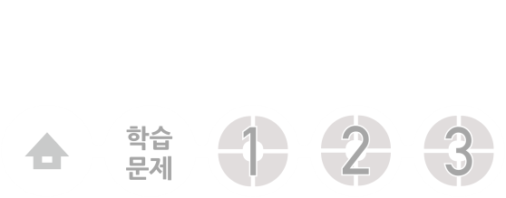
3
차시
수의 배열에는 어떤 규칙이 있을까요
다음 시간에 배울 내용 알아보기
도형의 배열에서 규칙을
찾아볼까요
4차시

